Slide 1
Relatório de progresso

Slide 2
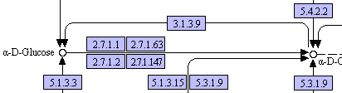

O que foi feito
Dados do KEGG

Slide 3
Análise dos dados

Slide 4
Definição de nó
Enzima
Reação
Generalização da Reação
  Substratos + Produtos principais

Slide 5
Definição de nó

Slide 6
Base de dados
Base de dados

Slide 7
Realizado pelo algoritmo
Análise dos dados
Identificação de enzimas similares
Identificação de reações generalizáveis
  Colapso de enzimas e reações similares
Criação do grafo primário baseado em compounds
cpd
cpd

Slide 8
Problema

Slide 9
Solução

Slide 10
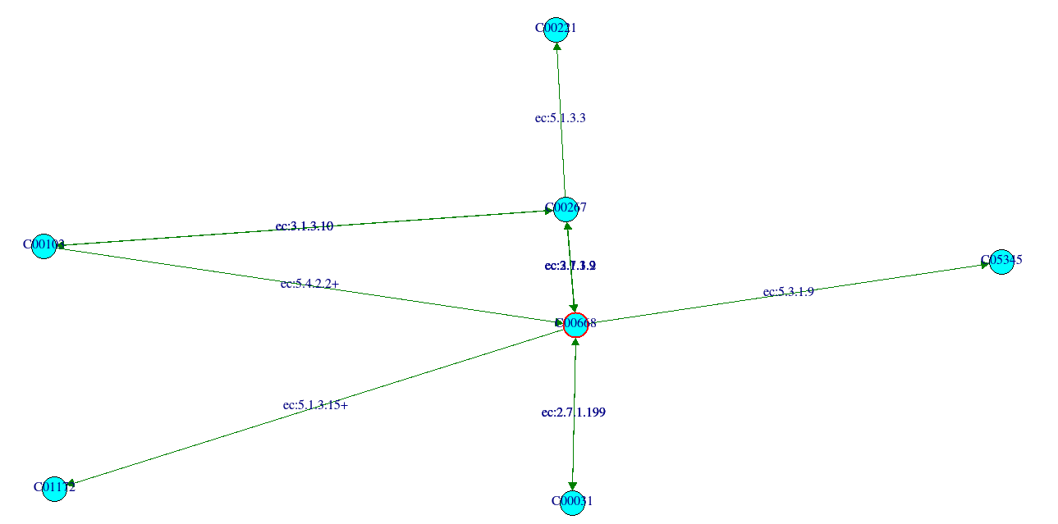
Cria o grafo primário

Slide 11
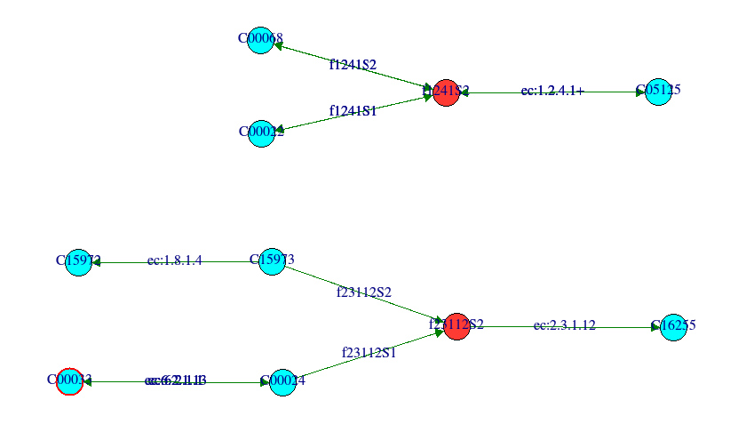
Grafo primário

Slide 12
Grafo adjunto

Slide 13
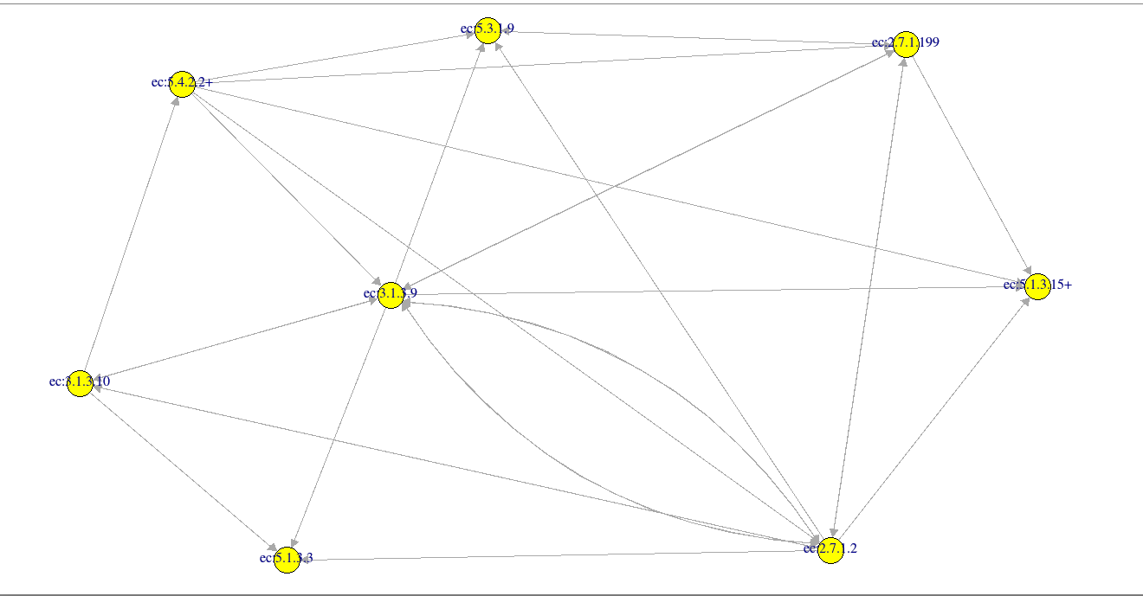
Cria grafo adjunto (iGraph)

Slide 14
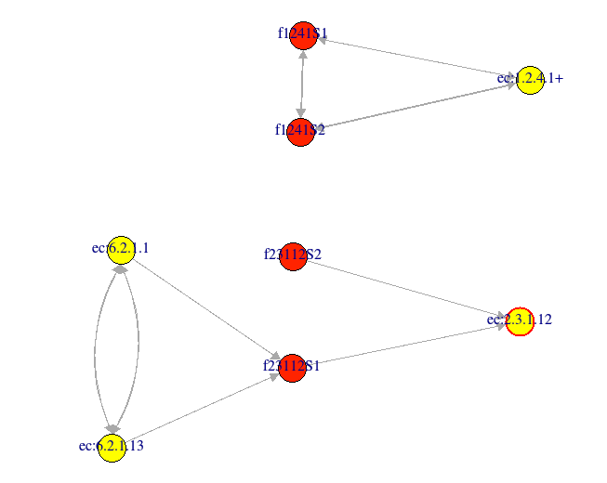
Cria grafo adjunto (iGraph)

Slide 15
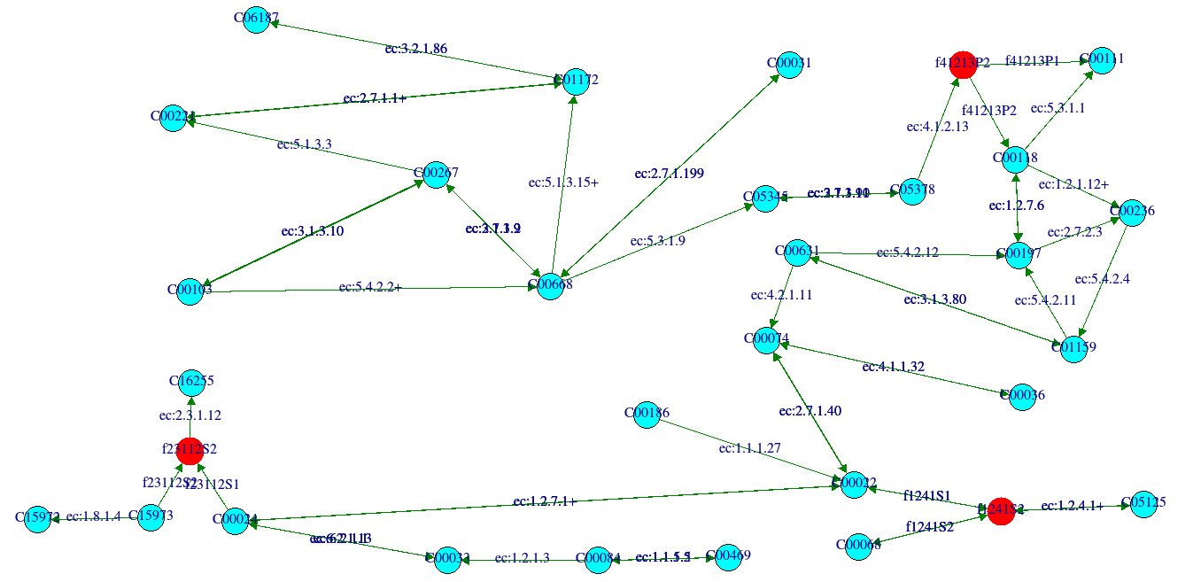
ec00010 Primária

Slide 16
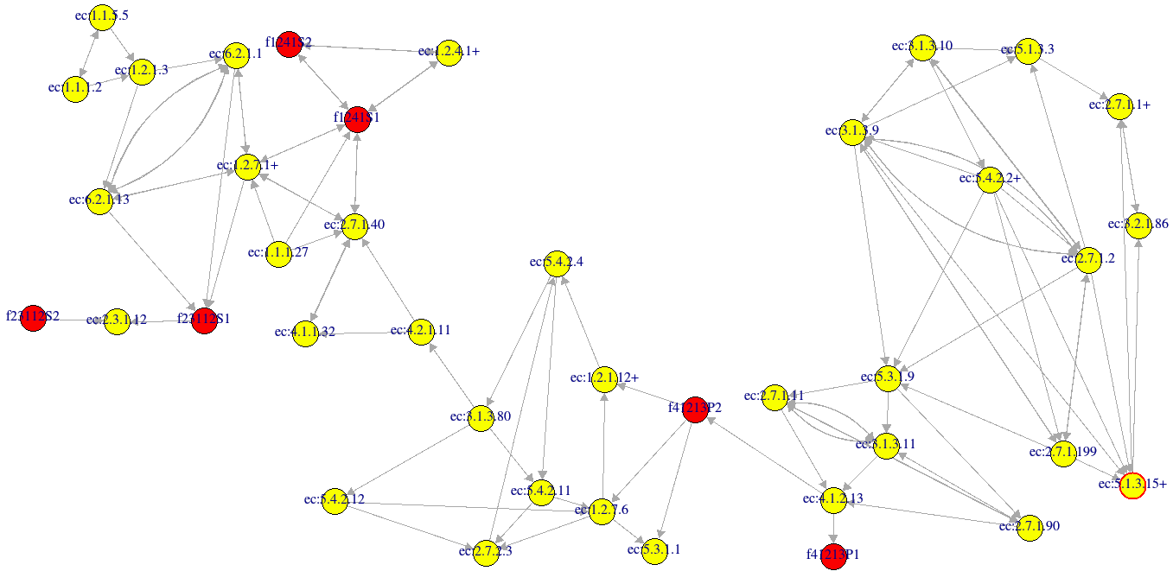
ec00010 adjunta

Slide 17
O que falta
Finalizar a criação dos grafos das rotas EC
  Debug do colapso das reações
  Checagem da validade do algoritmo
  Rotina de colapso dos “nós falsos”
Correlação das rotas EC com rotas de organismos
  Grafo das rotas metabólicas de organismos
Rodar as métricas de rede
Identificar os AP
Gerar a estatística
  Reaproveitável da versão antiga

